Slide 1
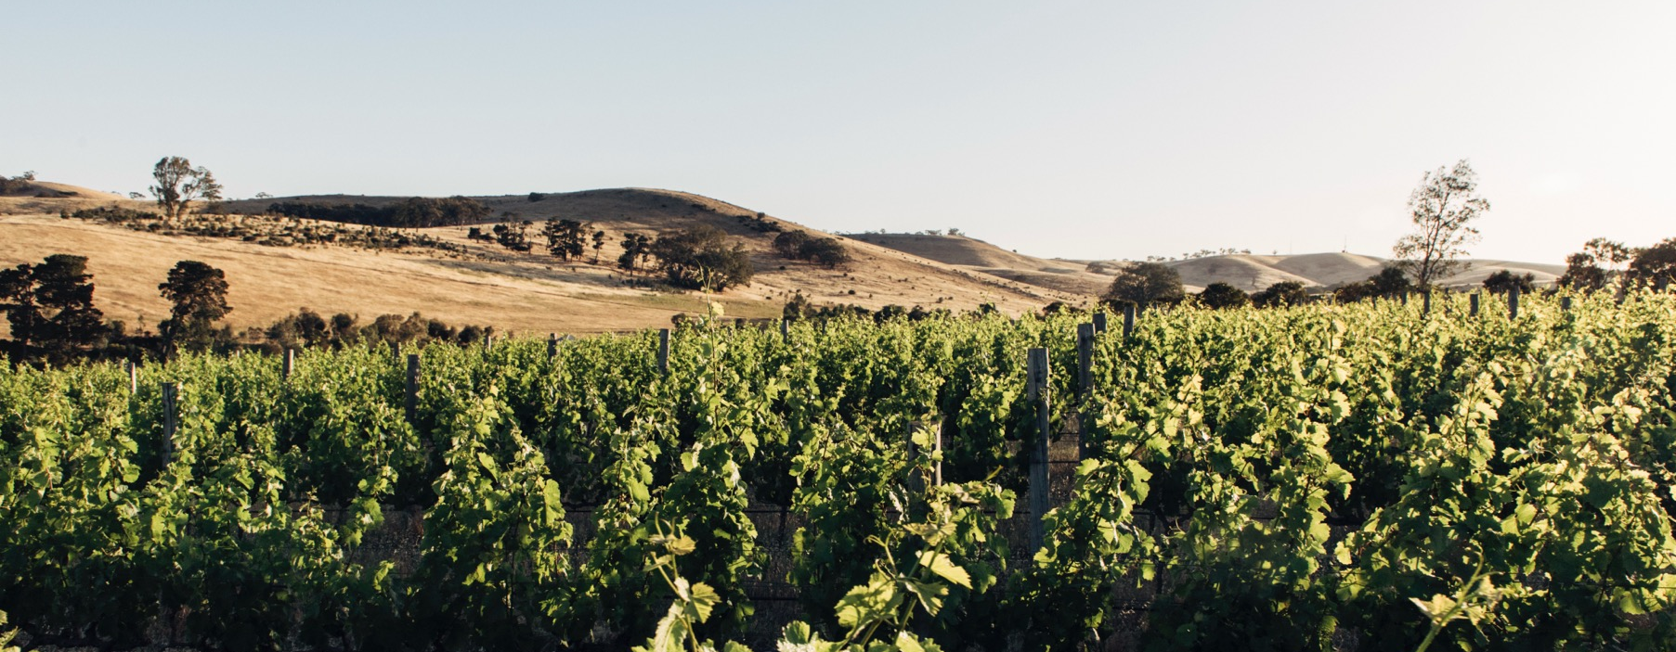
克萊爾谷
Notes:
克萊爾谷 (Clare Valley) 是一個隱藏在南澳 (South Australia) 洛夫特山脈 (Mount Lofty Ranges) 深處的小型葡萄酒產區，出產國際一流的葡萄酒。
這些筆記提供額外的演示文稿信息與推薦的討論話題。如需下載更多主題、資源或者演示文稿，請移步 www.australianwinediscovered.com

Slide 2


澳大利亞葡萄酒由那些生長在豐富多樣氣候條件下、歷經數百萬年形成的地貌環境中的葡萄釀造而成，每一杯澳大利亞葡萄酒都在訴說著一段故事。
如同先輩們一樣，我們當代的葡萄種植者和釀酒師依然滿懷熱情、堅韌不拔且富有創造力；他們不斷探索新方法，完善古老的釀酒技藝。我們這個群體因相互尊重以及對釀造卓越葡萄酒的共同熱愛與追求而緊密相連，同時我們致力於保護自然環境，讓後世子孫也能夠享受這壯麗的自然奇觀。我們將現代性的思考實踐在這片古老的土地上，極為認真地進行饒有趣味的試驗。
所以，如果你渴求冒險的滋味，就讓澳大利亞葡萄酒成為你的指引吧。因為在每一瓶澳大利亞葡萄酒中，你都將領略澳大利亞的奇妙之處 —— 它讓人想起定義我們文化與這片土地的冒險精神和多樣性。

Slide 3
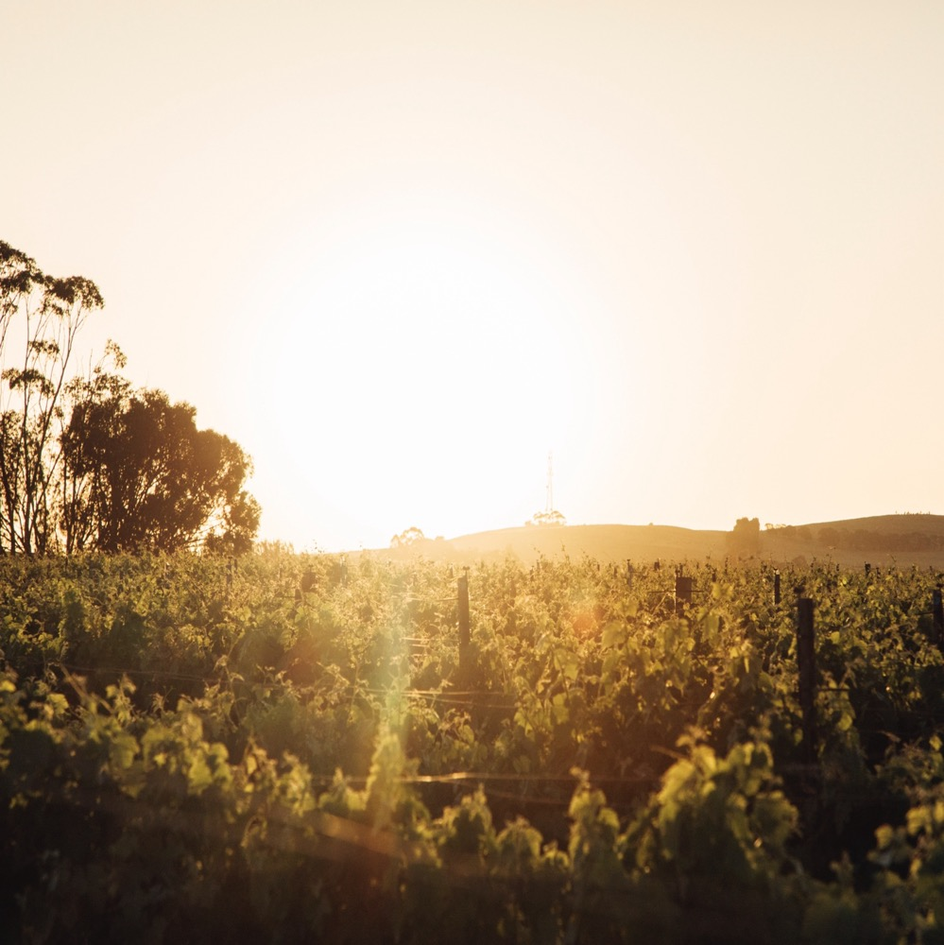
克萊爾谷
安靜的革命者
小而名氣大的葡萄酒產區
澳洲悠久的歷史與創新傳統
海拔和朝向的變化既能釀造出酒體飽滿的紅葡萄酒，也能釀造出口感清淡的白葡萄酒。
古老的土壤孕育著多種多樣的作物
以雷司令、西拉和赤霞珠葡萄酒聞名
Notes:
現在可以請大家初嘗一下經典的克萊爾谷 (Clare Valley) 葡萄酒。完整的品鑒稍後進行。
作為澳大利亞葡萄酒一些重要創新的發源地，這個風景優美的產區充滿了思想的碰撞。這裡保留著愜意的鄉村情調，同時得到了全球認可。這裡氣候溫暖，但可以釀造優雅的涼爽氣候產區風格的葡萄酒。古老的土地上生長著令人期待的小眾品種，在悠久的釀酒歷史的光環下，本地釀酒師們也在擁抱現代技術。

Slide 4
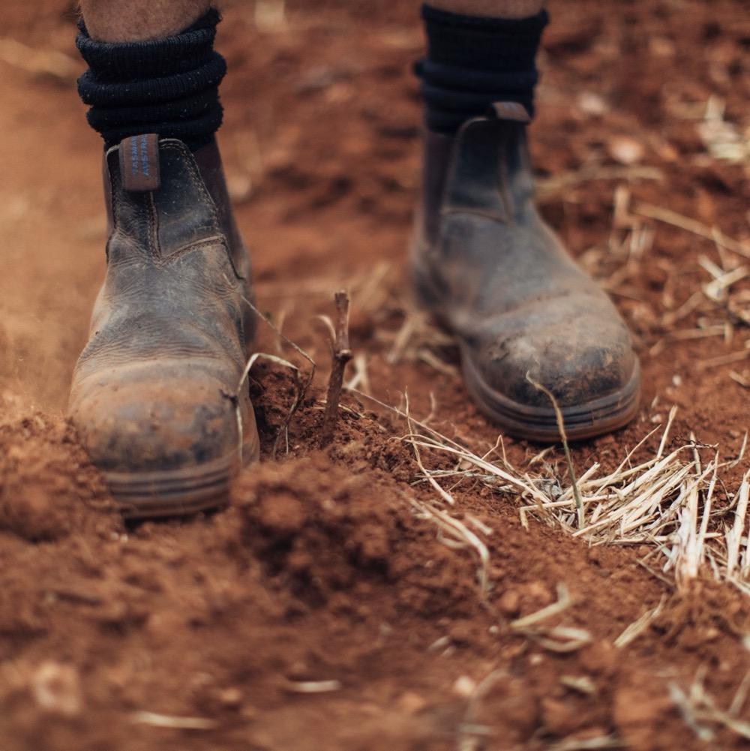
今天
我們
將涵蓋
克萊爾谷的歷史
地理、氣候和土壤
葡萄栽培和葡萄酒釀造
主要品種

Slide 5
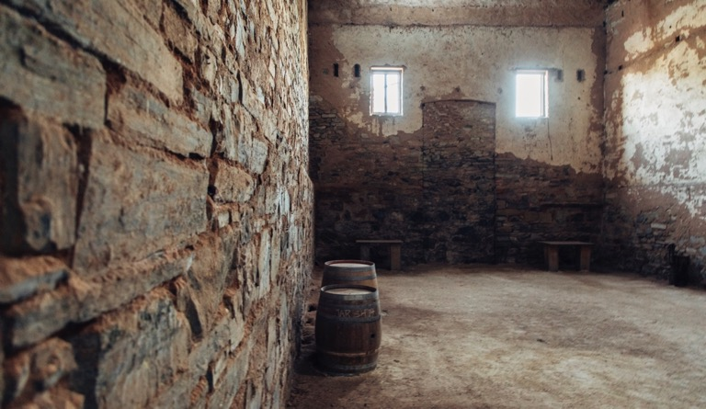
1840年代
傳統與變革
克萊爾谷的歷史
1851
1893
1900年代
第一批葡萄藤是由定居者約翰·霍羅克斯和愛德華·格里森種植的。
第一座酒莊 Sevenhill Cellars 由耶穌會士建立，用於生產聖餐酒。它至今仍然存在。
阿爾弗雷德·珀西·伯克斯建立了溫杜里葡萄園，種植的葡萄藤至今仍茁壯成長。
葡萄園和釀酒廠的數量穩步增長，其中許多已成為家喻戶曉的名字。

Slide 6
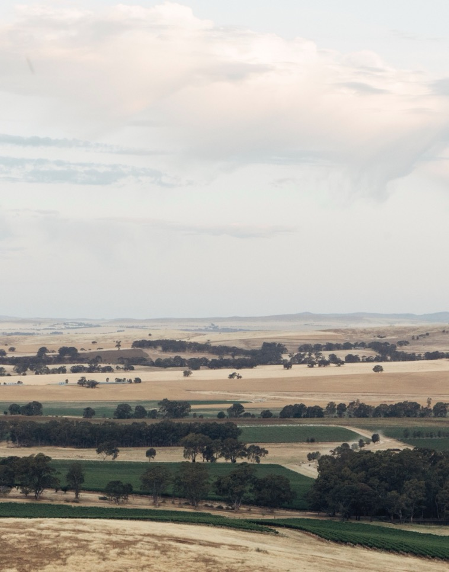
今天
2000
克萊爾谷是一個重要的葡萄酒產區，生產世界一流的紅葡萄酒和白葡萄酒。
13 克萊爾谷的釀酒商力挺螺旋蓋封口。
1993
2012
一條廢棄的鐵路線重獲新生，成為雷司令之路。
吉姆·巴里酒莊成為澳洲第一家種植希臘阿斯蒂可葡萄品種的酒莊。
Notes:
推薦的討論話題：
— 在過去的幾十年里，葡萄酒的消費趨勢是如何影響了克萊爾谷 (Clare Valley) 葡萄酒的成功與其受歡迎程度的？
— 有哪些因素影響了克萊爾谷 (Clare Valley) 的葡萄酒社群長期繼承下來的多樣性與創新性？

Slide 7
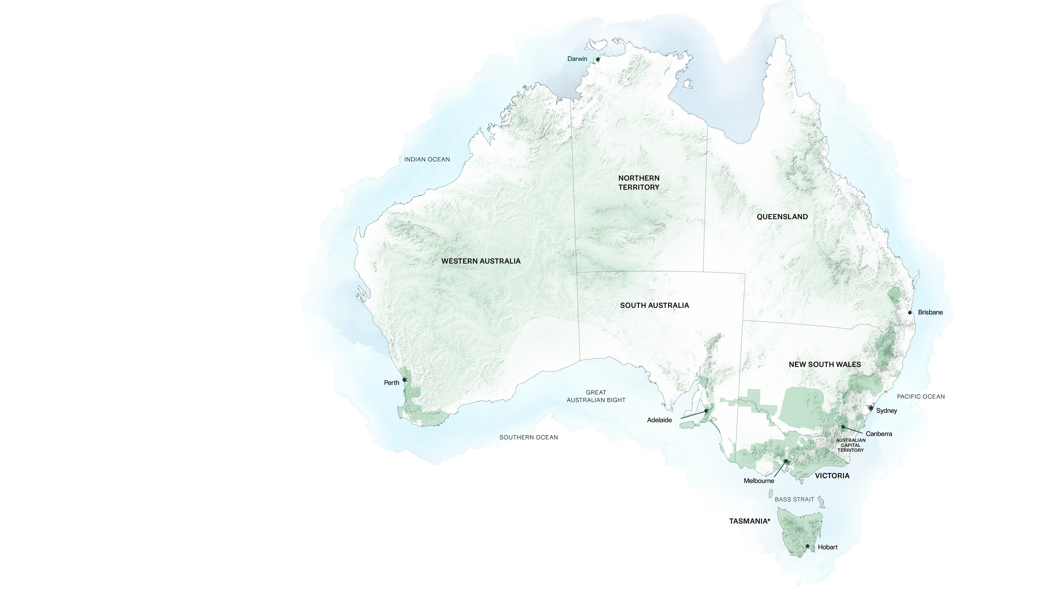
澳洲
克萊爾谷

Slide 8

南
澳大利亞
克萊爾谷
Notes:
克萊爾谷 (Clare Valley) 位於南澳阿德雷德市 (Adelaide) 以北約130公里處的洛夫特山脈 (Mount Lofty Ranges) ，遠離城市的喧囂。這裡有綿延起伏的綠色山丘、桉樹、野花與安謐的溪流，是澳大利亞風景最優美的葡萄酒產區之一。

Slide 9
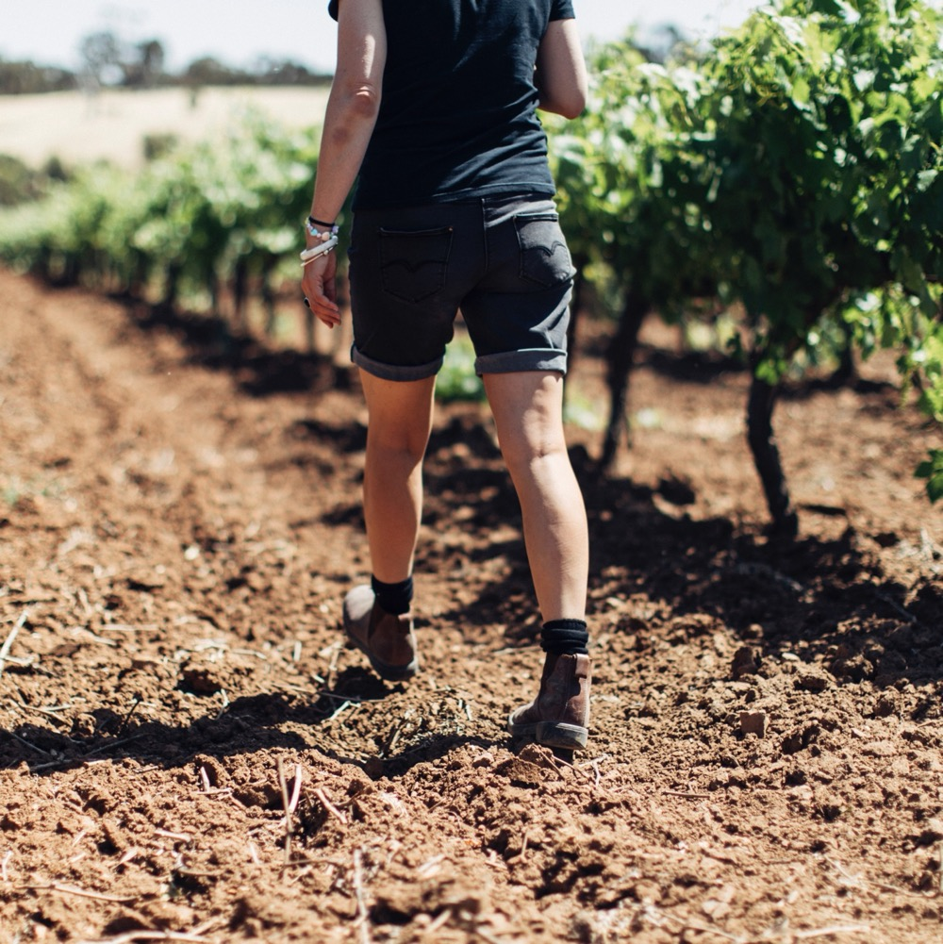
地理，
氣候與土壤
阿德萊德以北約130公里
溫暖的氣候，夜晚寒冷，午後有微風。
起伏的地形造就了不同的微氣候
古老而多樣的土壤
Notes:
儘管克萊爾谷 (Clare Valley) 沒有正式的子產區劃分，但它由五個不同的區域組成——奧本 (Auburn) 、沃特威爾 (Watervale) 、七重山 (Sevenhill) 、波蘭山河 (Polish Hill River) 與克萊爾 (Clare) ——每個區域都有自己的氣候特點與葡萄酒風格。

Slide 10

氣候
高度
大陸
非常高
1000公尺以上
（>3,280英尺以上）
晝夜變化顯著，伴隨涼爽的微風
克萊爾谷
250–550公尺
（820–1,804英尺）
高的
750–999公尺
（2,460–3,279英尺）
中等的
500–749公尺
（1,640–2,459英尺）
低的
0–499公尺
(0–1,639英尺）
Notes:
— 這個產區具有溫暖的溫带大陸性氣候，下午與夜間涼爽的微風调剂了夏季白天的溫熱。由於晝夜溫差 (同一天內最高溫度與最低溫度的差距) 過大，溫度數據可能會使人誤解。白天溫度高達40攝氏度 (104華氏度) ，晚上溫度下降到1攝氏度 (33.8華氏度) ，這種晝夜溫差在成熟期的主要幾個月十分常見，能夠減緩成熟進程，增加風味的複雜性——這一點對於像麗思玲 (Riesling) 這樣的芳香型葡萄品種來說尤其重要。
— 生長季節降水量：232毫米 (9.1英吋)
— (南半球夏季) 一月平均氣溫：22.3°C (72.1°F)

Slide 11
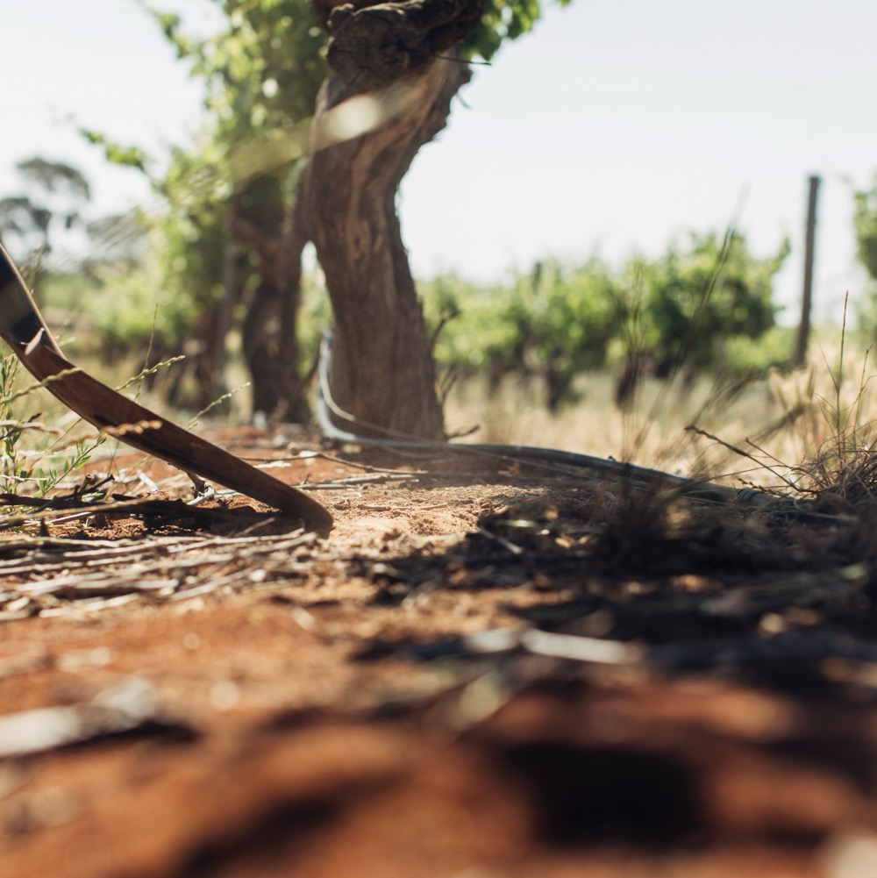
土壤
克萊爾谷有 11 種公認的土壤類型，從石灰岩上的紅壤（沃特維爾）到破碎的板岩（波蘭山河）。該地區西部還發現了沙壤土和風化石英。
Notes:
克萊爾山谷 (Clare Valley) 引人入勝的地理環境歸功於它極端的氣候與地質歷史——在過去的幾百萬年間，這裡經歷過冰川期與乾旱環境之間的極端轉換。
推薦的討論話題：
- 為什麼克萊爾山谷 (Clare Valley) 的海拔與晝夜溫差如此重要？對於葡萄酒的類型來說，這意味著什麼？
- 克萊爾谷 (Clare Valley) 的土壤是如何影響葡萄品種與葡萄酒風格的？

Slide 12
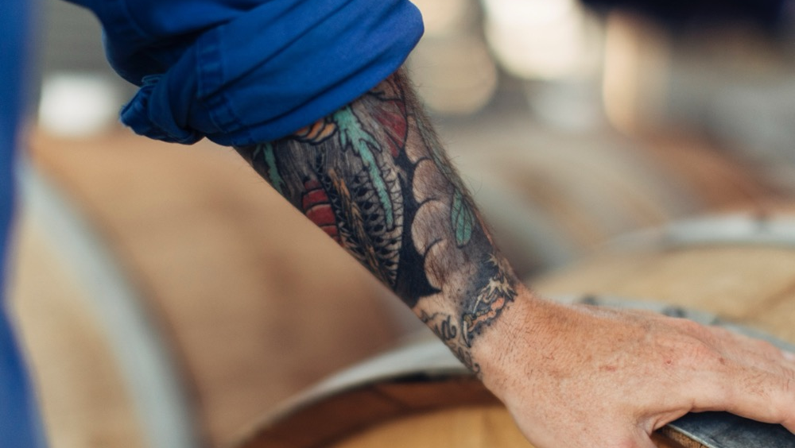
葡萄栽培與釀酒
開拓者和
傳統主義者

Slide 13
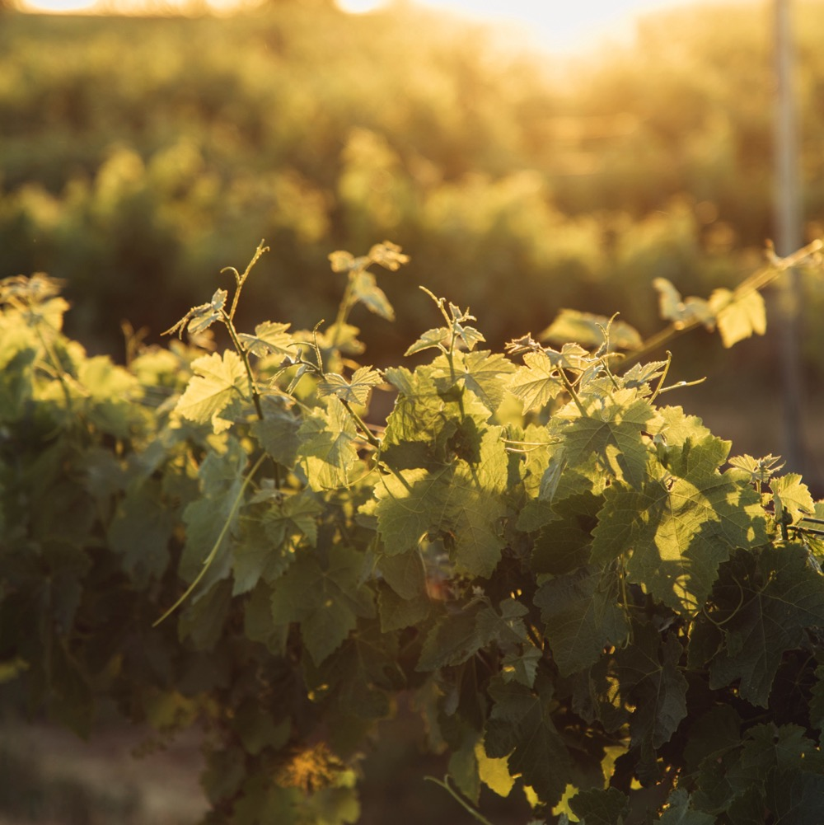
葡萄種植
葡萄園管理系統種類繁多；垂直枝條定位式棚架栽培法較為常見。
葡萄園長勢較低至中等
土壤管理日益受到關注。
收穫期：2月初至4月中旬
Notes:
- 大部分葡萄園是家庭經營的小地塊，注重果實質量與風土表現。可持續性與有機耕種法也越來越受到重視。
- 除了枯藤病 (Eutypa) ，克萊爾山谷 (Clare Valley) 幾乎沒有病蟲害風險。
- 種植戶們正在試驗改善土壤與減少蒸發來節約灌溉水的方法。藤下覆蓋稻草的做法已得到普及，即：在藤下與行間使用稻草覆蓋，以保持土壤水分，並減少雜草競爭。
- 有些葡萄園是無灌溉的，但大多數葡萄園在必要時仍需使用某種形式的灌溉來補充水分。
+ 補充內容：澳大利亞的老藤擁有量世界第一，最古老的一些老藤就生長在克萊爾谷 (Clare Valley) 古老的的土壤中。欲瞭解更多澳大利亞老藤的相關信息，請移步 www.australianwinediscovered.com

Slide 14
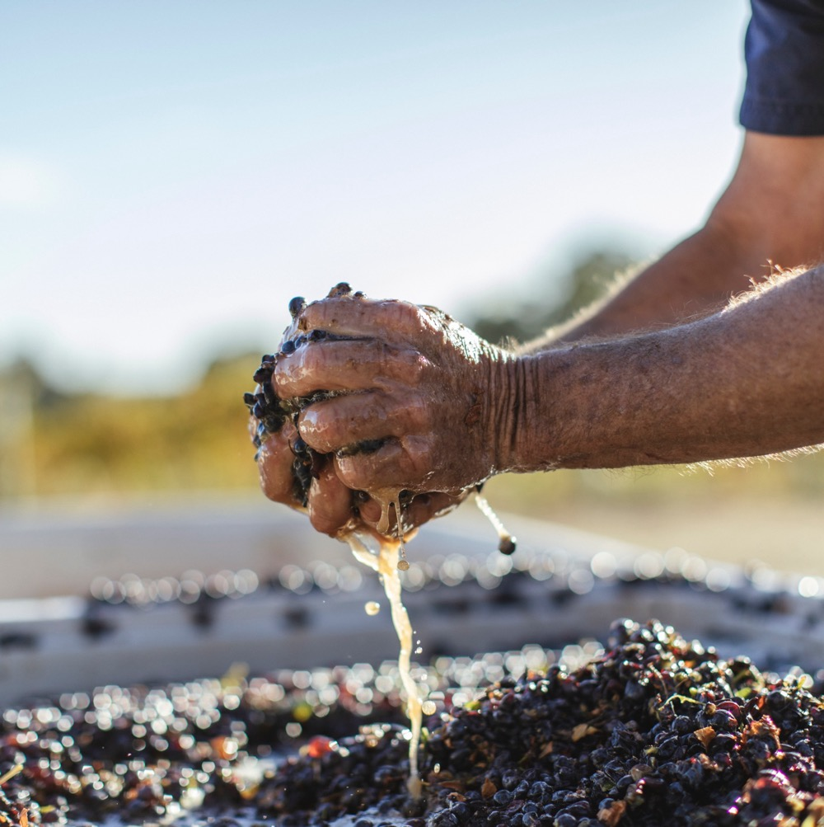
葡萄酒釀造
克萊爾谷
使用的多種技術
嘗試不同的種類
和風格
從大批量生產轉向
小批量生產
Notes:
直到最近的幾十年，許多當地的紅葡萄被被一些大品牌運出產區，用於生產多產區混釀葡萄酒。如今，大部分葡萄留在了產區，由本地釀酒師釀造高品質葡萄酒。小眾品種是另一個增長趨勢，釀酒師們正在探索一系列新興的與復興的品種。葡萄酒的生產也已經從大批量生產轉向小批量釀造、小罐釀造，總的來說更加精品化。這使得克萊爾山谷 (Clare Valley) 的釀酒師們有機會展示這個產區不同區域的風土。

Slide 15
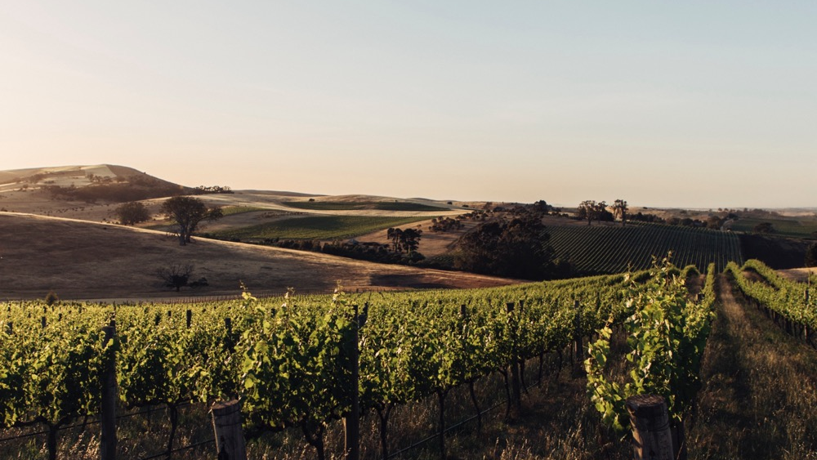
克萊爾谷風味
值得注意的品種
Notes:
現在我們可以開始品嘗與討論您選擇的一系列葡萄酒了。

Slide 16

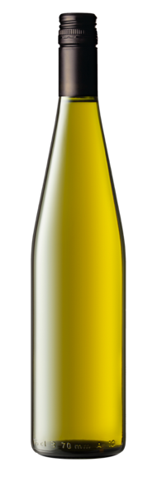

克萊爾谷
五大品種
RIESLING
CABERNET
SAUVIGNON
MERLOT
SHIRAZ
CHARDONNAY
雷司令
29%
設拉子
32%
赤霞珠
18%
梅洛
6%
夏多內
5%
Notes:
+ 補充內容：更多課程資料與有關葡萄品種的信息請移步 www.australianwinediscovered.com

Slide 17

克萊爾山谷
雷司令
獨特風格
許多可以存活數十年
典型口味
檸檬皮
檸檬
蘋果
橘子花
蜂蜜
吐司
大約
1/3
年度總
壓榨量
RIESLING
Notes:
板岩與石灰岩土壤加上涼爽的夜晚，賦予了克萊爾谷 (Clare Valley) 的麗思玲 (Riesling) 非常獨特的風格：輕盈至中等的酒體，果味濃郁，酸度延綿盤旋。傳統的克萊爾谷 (Clare Valley) 麗思玲 (Riesling) 大部分是乾型的，但越來越多的生產商如今會嘗試半乾型、酒精度較低的風格。大部分克萊爾谷 (Clare Valley) 的麗思玲 (Riesling) 可在陳年數十年，且沒有橡木影響。充滿活力的柑橘類水果風味會隨著時間的推移發展出蜂蜜、吐司與檸檬蛋黃醬的味道，同時爽脆的酸度變柔和，質地更加順滑，口感更佳濃郁。

Slide 18
雷司令
特徵
顏色
雷司令
清淡
中等
飽滿
酒體
干
中等干
甜的
甜味
RIESLING
低的
中等的
高的
橡木
酸度
8%
11% – 13.5%
17%
酒精

Slide 19

克萊爾·瓦利
設拉子
口感豐富細膩，卻又平衡和諧
溫暖的天氣結出風味濃鬱的水果
SHIRAZ
大約
1/3
年度總
壓榨量
典型口味
黑莓
黑櫻桃
李子
甘草
Notes:
克萊爾谷 (Clare Valley) 溫暖的白天是希哈 (Shiraz) 活潑的風味充分發育的理想條件，而持續的涼爽夜晚有助於保持酸度。這裡的希哈 (Shiraz) 的酒體通常在中度至飽滿，質感濃郁，但仍保持著優雅。帶有典型的品種風味，大多數陳年潛力優秀。

Slide 20
設拉子
特徵
顏色
設拉子
清淡
中等
飽滿
酒體
干
中等干
甜的
甜味
低的
中等的
高的
SHIRAZ
橡木
單寧
酸度
8%
17%
13.5% – 15.5%
酒精

Slide 21
克萊爾谷
赤霞珠
比某些溫暖氣候產區的赤霞珠葡萄酒風格更為內斂
濃鬱而優雅，帶有深色水果的風味
CABERNET SAUVIGNON
幾乎
1/5
年度總
壓榨量
典型口味
黑醋栗
黑加侖
藍莓
深櫻桃色
黑巧克力
Notes:
克萊爾谷 (Clare Valley) 的卡本內蘇維翁 (Cabernet Sauvignon) 葡萄酒馥郁、強勁而優雅，與涼爽氣候產區的同類品種葡萄酒相比，具有更成熟、更濃郁的深色水果特徵。它們更平衡，精緻，陳年潛力優秀。這裡的釀酒師經常會把卡本內蘇維翁 (Cabernet Sauvignon) 與希哈 (Shiraz) 混釀，有時再加一點馬爾貝克 (Malbec) 。

Slide 22
赤霞珠葡萄酒
的特點
顏色
赤霞珠
清淡
中等
飽滿
酒體
干
中等干
甜的
甜味
低
中等的
高的
CABERNET SAUVIGNON
橡木
單寧
酸度
8%
13.5% – 15.5%
17%
酒精

Slide 23
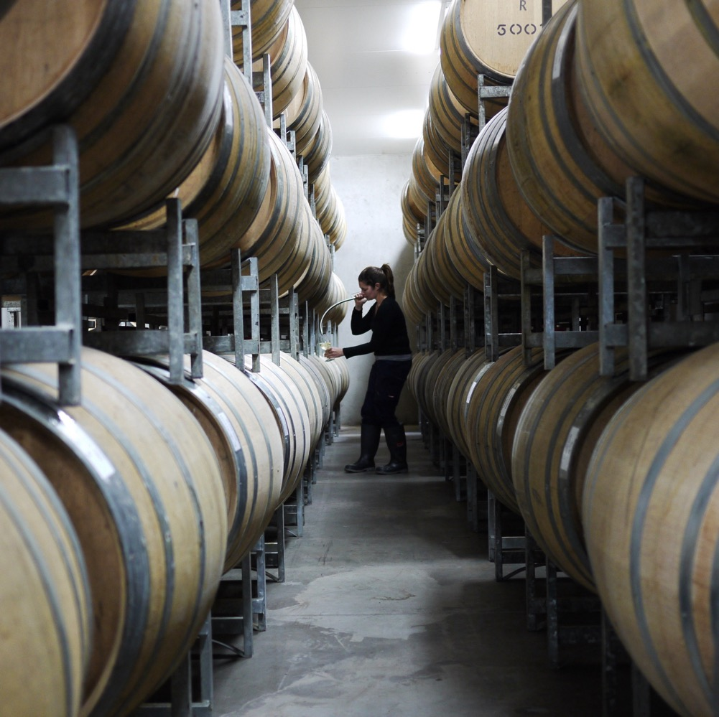
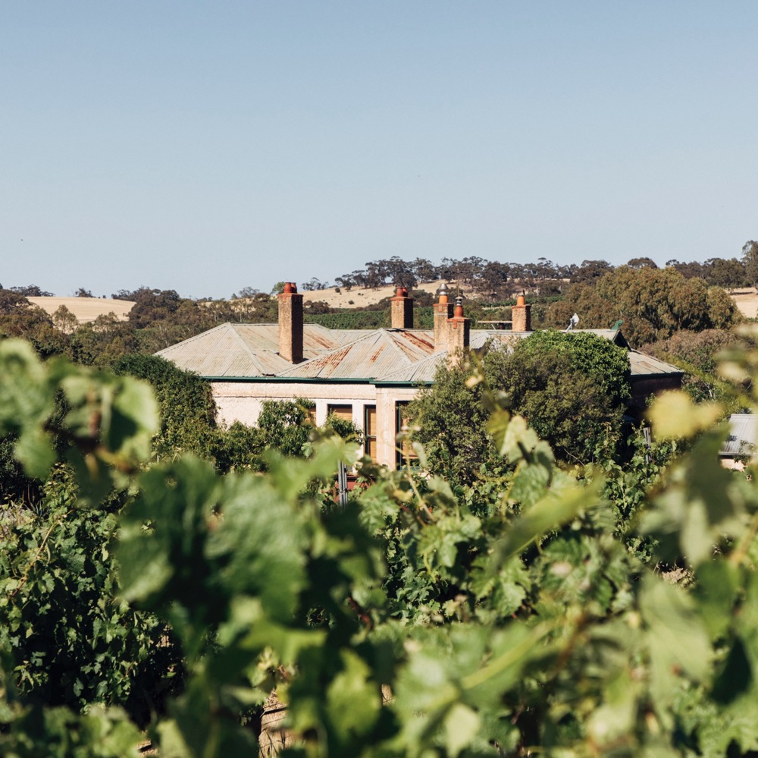
克萊爾谷
歷史與
發展
世界級葡萄酒和古老葡萄藤，坐落於風景如畫的地區，持續影響著澳大利亞的葡萄酒產業。

Slide 24
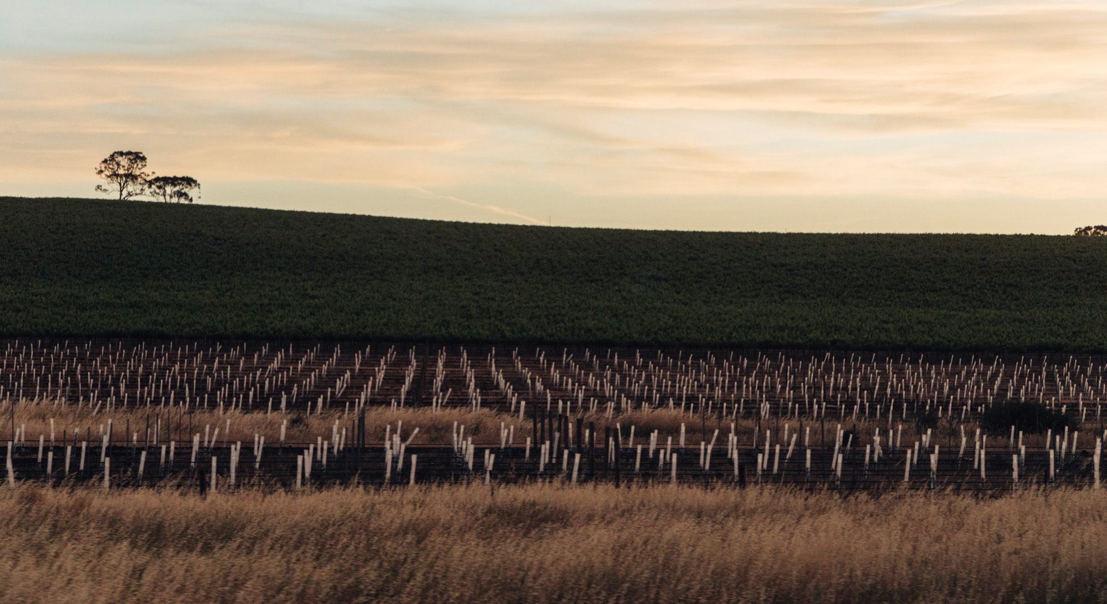
謝謝大家
Notes:
如需更多課程訊息、工具與資源，請造訪：www.australianwinediscovered.com。
如有任何諮詢需求，歡迎 Email 至：discovered@wineaustralia.com。

